Slide 1
CHỦ ĐỀ 10
CÁC SỐ TRONG PHẠM VI 1000
BÀI 48:
ĐƠN VỊ, CHỤC,
TRĂM, NGHÌN

Slide 3
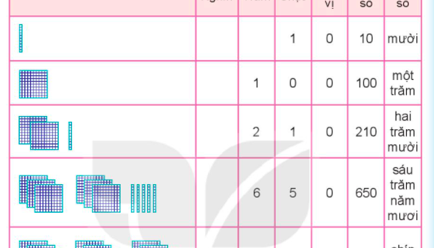
CÁC SỐ TRÒN CHỤC
 | Nghìn | Trăm | Chục | Đơn vị | Viết số | Đọc số
 |  |  | 1 | 0 | 10 | mười
 |  | 1 | 0 | 0 | 100 | một trăm
 |  | 2 | 1 | 0 | 210 | hai trăm mười
 |  | 6 | 5 | 0 | 650 | sáu trăm năm mươi

Slide 4
CÁC SỐ TRÒN CHỤC
 | Nghìn | Trăm | Chục | Đơn vị | Viết số | Đọc số
 |  | 9 | 9 | 0 | 990 | chín trăm chín mươi
 | 1 | 0 | 0 | 0 | 1000 | một nghìn

Slide 5
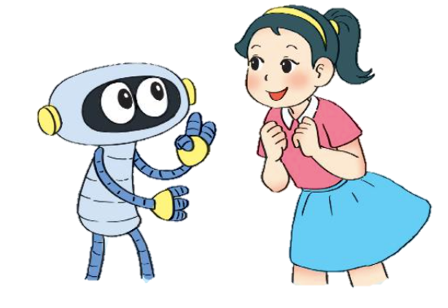
Các số tròn chục đều có số đươn vị là 0.
Các số 10, 20, 30, … 990, 1 000 đều là các số tròn chục.

Slide 7
1
Số ?
a)
230
240
280
270
b)
710
750
790
760

Slide 8
2
Số ?
310
900
740
580
50
800

Slide 9
3
Số ?
Em hãy ước lượng số viên kẹo trong mỗi lọ theo số tròn chục.
10
20
?
?
?
30
50
100

